Slide 1
OpenChainプロジェクト紹介
2020/12/16
OpenChain Japan WG
CC0-1.0

Slide 2

本日のアジェンダ
●OpenChainプロジェクトの紹介
●OpenChain Japan WGの紹介
CC0-1.0

Slide 3


OpenChainプロジェクト
OpenChainはOSSライセンスコンプライアンス遵守に向けた取組みの国際標準化と普及を目指すLinux Foundationのプロジェクト
https://www.linuxfoundation.org/projects/
CC0-1.0

Slide 4
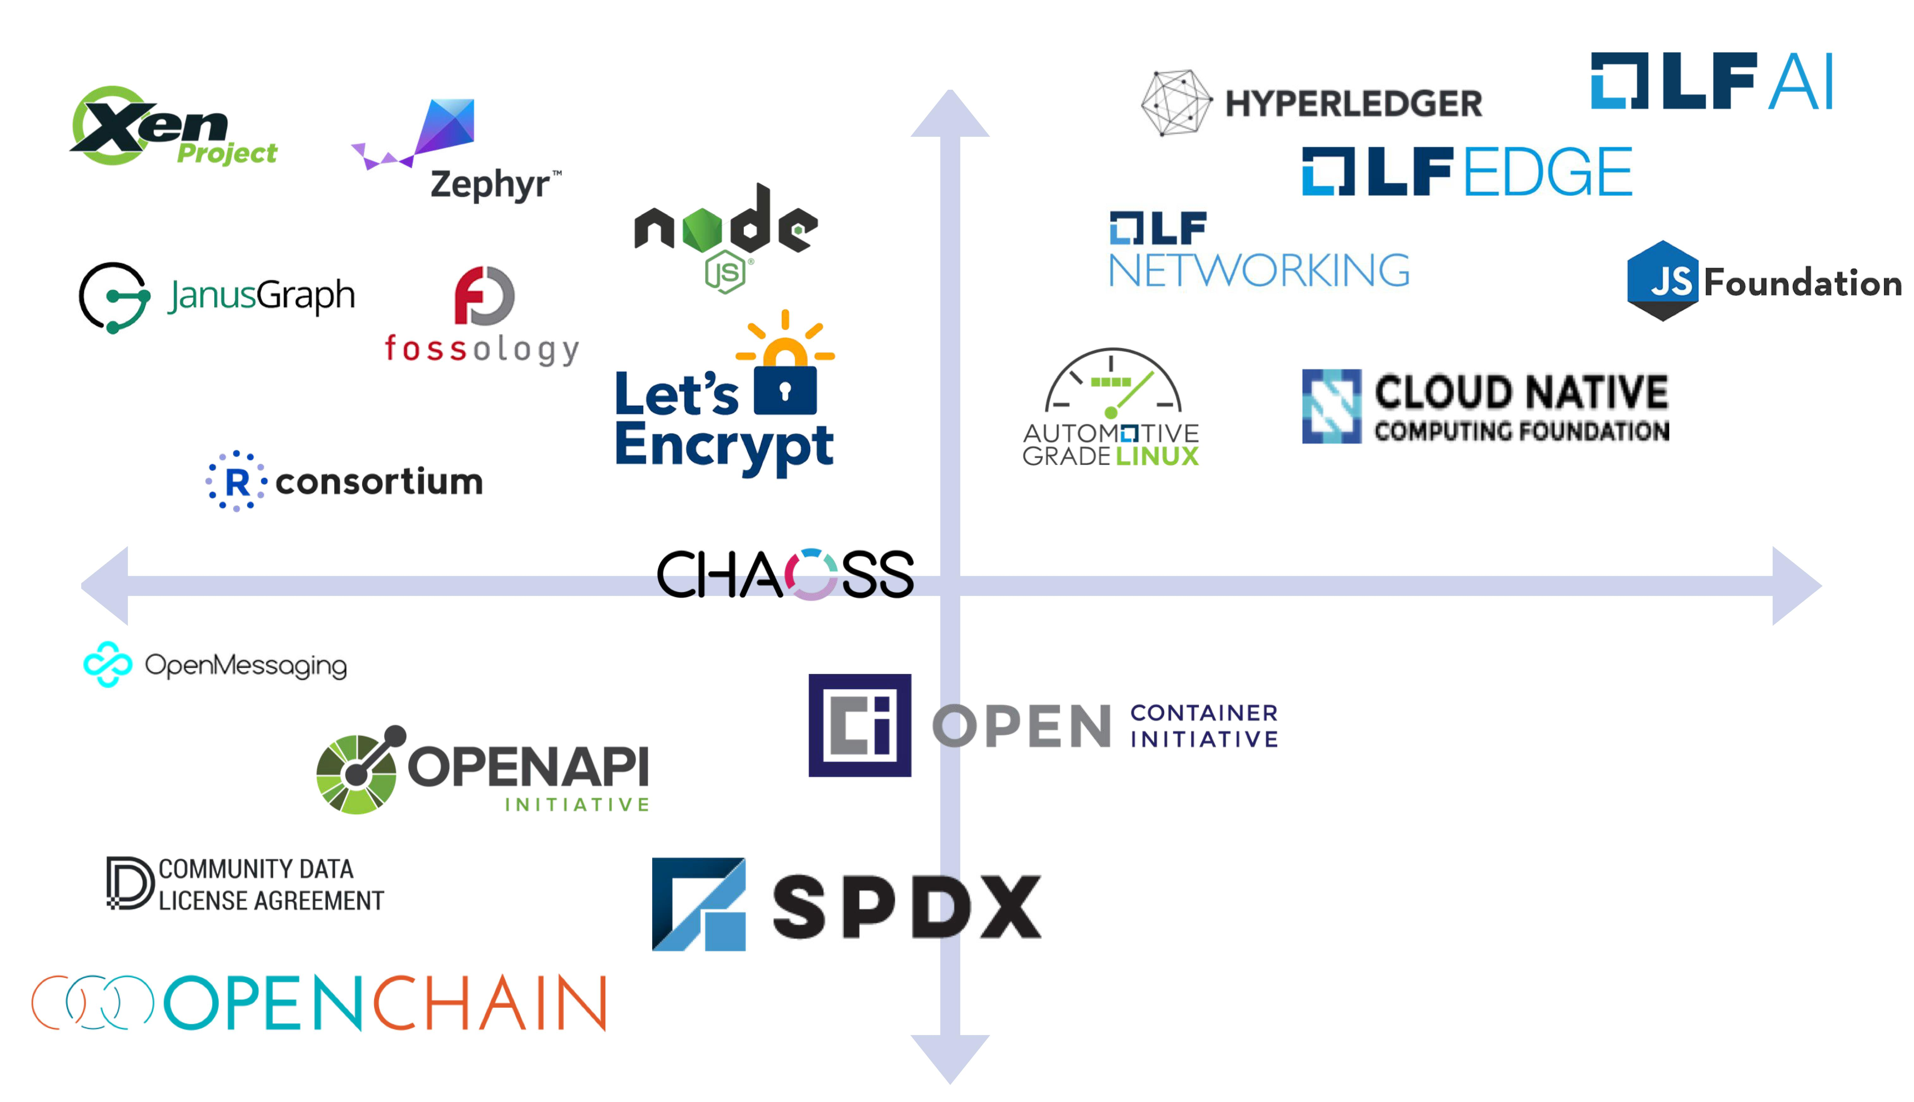
LFプロジェクトのさまざまな形態
単一(Single) / 集合(Umbrella)
プログラム(Code) / 仕様(Specification)
プログラム(Code)
単一(Single)
集合(Umbrella)
仕様(Specification)
CC0-1.0

Slide 5
OSSライセンスとコンプライアンス
ソースが公開され、ライセンスで以下を規定
配布および修正が自由
著作権者が提示する「条件」を遵守
名称・作者の明示、ライセンス文書の添付（ほとんど）
派生物を含めたソースコードの公開（”copyleft”）
著作権者に対する、個別許諾・費用支払いが不要
世の中に、どのような形で存在しているか
「部品」として、多くの製品・サービス・パッケージに利用
開発コミュニティにより、修正・改良が行われる
CC0-1.0

Slide 6
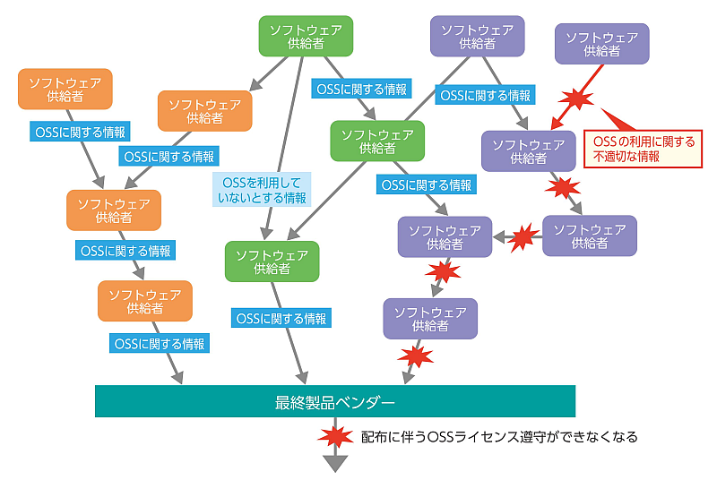
OSSライセンスに伴うリスク
サプライチェーン各所で OSS取り込み
サプライチェーン全体での リスク対応が必要
最終製品ベンダー
CC0-1.0

Slide 7
サプライチェーンにおけるOSSのライセンスリスク
・OSSが紛れ込み、未知の著作権法違反リスクに直面する可能性有
・各社の管理体制にバラツキがあるとサプライチェーン全体が
OSSライセンス違反のリスクに対して脆弱に
・各社のガバナンスとSC内でのトレーサビリティ確保が大きな課題に
スニペットなどで未知のOSSが混入するリスク有
Software
Software
製品にどんな
OSSが含まれてるか
わからない
OSS
OSS
Tier 2
Tier 1
OEM
OSSをどのように
管理して良いか
わからない
教育資料を
アップデートするのが大変
全てのサプライヤに
教育することは困難
CC0-1.0

Slide 8
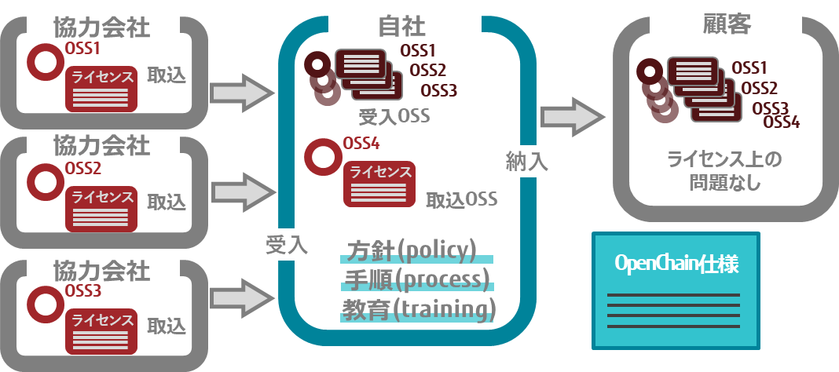
OpenChainプロジェクトの目的
・役割(mission):
OSSを含むソフトウェアを相互に取り交わす組織間における信頼構築に至る基準を提供する
・目的(vision):
OSSのやり取りが、信頼できる形式整合したコンプライアンス情報とともに行われる、サプライチェーンの実現
CC0-1.0

Slide 9



OpenChainプロジェクトの3本柱
①仕様(Specification)
企業が組織内に確立すべきコンプライアンス
プログラム（仕組み・体制等）の要件を定義
⇒2020年12月 ISO/IEC 5230:2020 として国際標準化
https://wiki.linuxfoundation.org/_media/openchain/openchainspec-2.0.pdf
②適合(Conformant)
仕様に適合しているか否かをWebアンケートで
回答することで、認証を取得可能
原則、自己認証だが第三者認証も有
https://www.openchainproject.org/get-started/conformance
③カリキュラム(Curriculum)
仕様への適合のために各社内で利用可能な
教育資料集
https://www.openchainproject.org/resources
CC0-1.0

Slide 10
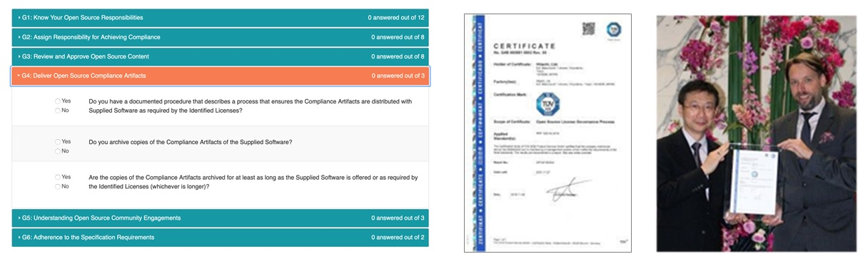
認証取得
自己認証・第三者認証のいずれも可
自己認証
OpenChainプロジェクトWeb上で確認
第三者認証
Partner認証機関による確認
日立製作所 / Tüv Süd (2018/12)
CC0-1.0

Slide 11
認証取得企業
各国各業界で確実に増加
Spec. 2.1 トヨタ
Spec. 2.0
Wind River / Qualcomm / Western Digital /LGE(韓) / 富士通 /
Microsoft / Infosys(印)
Spec. 1.2
Arm / BOSCH / Google / 日立(第三者認証) /SONY / Uber /
Scania(VW子会社) / SUSE
Spec. 1.1
Harman / Qualcomm / Siemens / GE digital
CC0-1.0

Slide 12
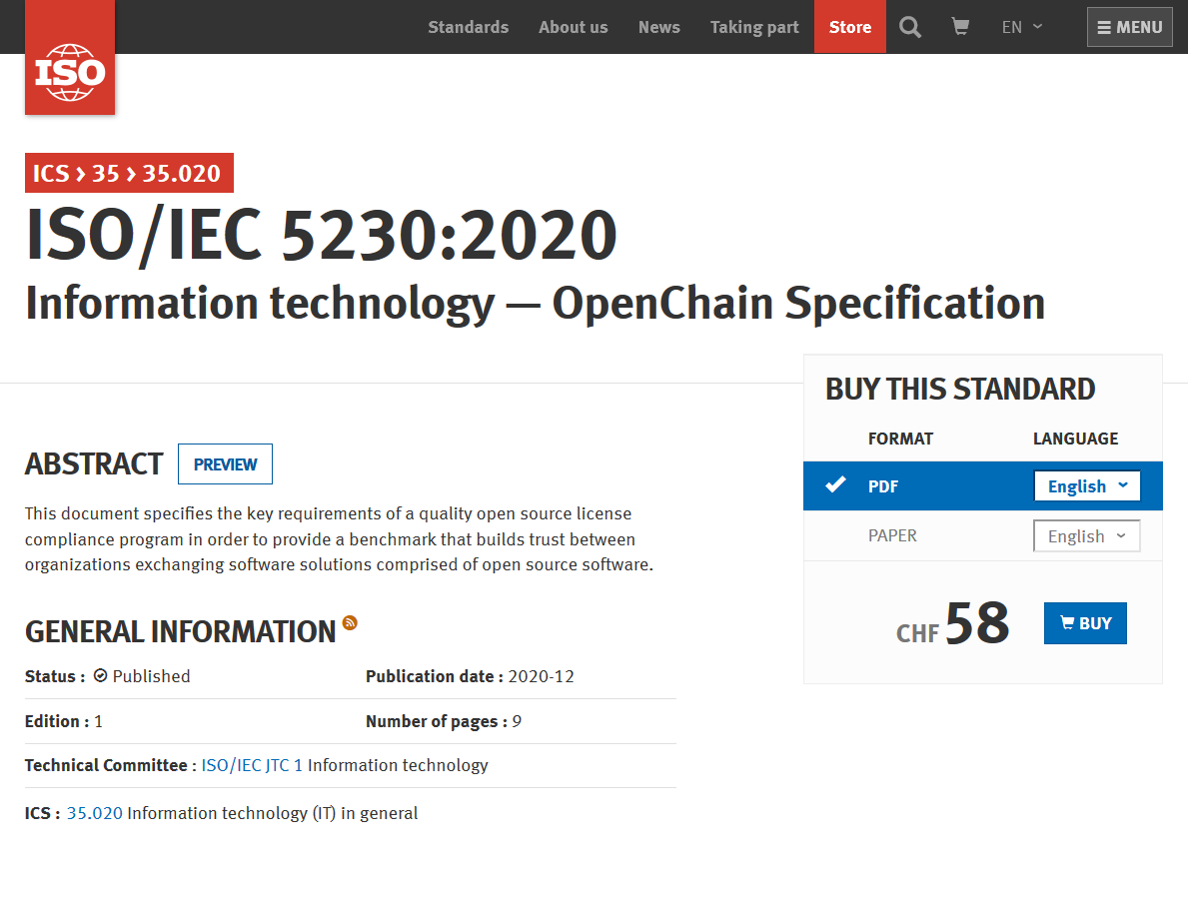

Congrats!!
OpenChain Spec. ISO/IEC 5230:2020 国際標準化
ISO/IEC 5230:2020 認証取得
https://www.iso.org/standard/81039.html
https://www.openchainproject.org/featured/2020/12/15/toyota-iso-5230
CC0-1.0

Slide 13
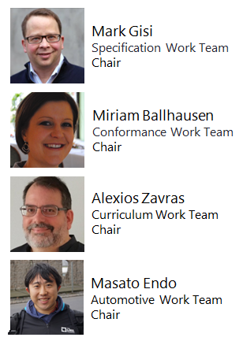

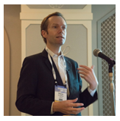

活動体制
Work Team Leads
Governing Board & General Manager
David Marr
Governing Board Chair
Shane Coughlan
General Manager
Genera
Platinum Members
CC0-1.0

Slide 14
プロジェクトの会員資格
プラチナ会員
Linux Foundationの企業会員が参加できる
現在20社
コミュニティー会員
ML、電話会議、ワークショップ等、誰でも参加できる
CC0-1.0

Slide 15
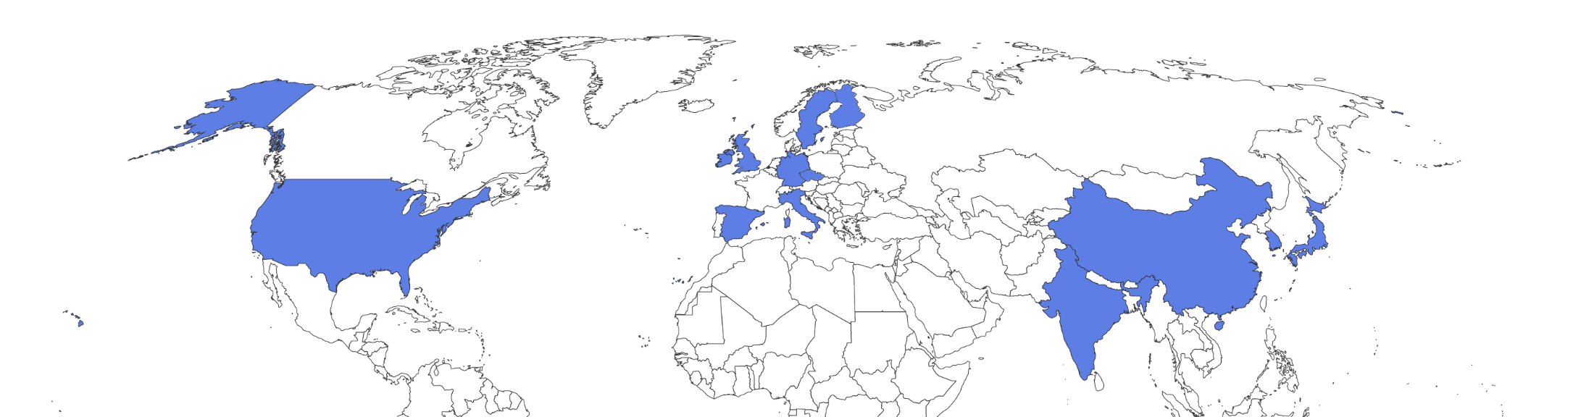




サポート体制
Partner Programによりサポート体制が拡充中
第三者認証
サービス提供
法律事務所
ベンダー
CC0-1.0

Slide 16
OpenChain Japan WG設立
2017年8月以降、トヨタ、日立、ソニーの日本企業がOpenChainに加盟
OpenChainの枠組みを使って面白いことしたいよね
日本でコンプライアンスの意識を高めよう！
日本からアジアに向かってコンプライアンスの意識を高めよう！
コンプライアンスに対する課題に関して情報交換しよう！
日本語で議論が出来る場を設けよう！
仲間作りが必要だよね！？コミュニティを作ろう！
Japan WGは、日本企業同士の、日本語によるコミュニティ
CC0-1.0

Slide 17
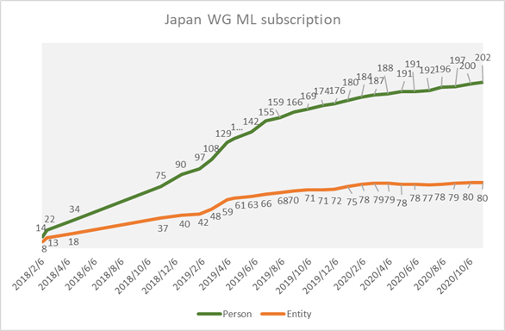
OpenChain Japan WG
ベストプラクティスの共有や、共通課題の解決を図るため
2017年12月にソニー/日立/トヨタの3社が設立
⇒国内80社/200名以上が参加し、国別WGのモデルケースに
7つのSubgroupが活動中 「日本語で議論し、日本語／英語でアウトプット」
Subgroups
Planning サブグループ
FAQ サブグループ
サプライチェーンリーフレット サブグループ
教育資料 サブグループ
ライセンス情報 サブグループ
プロモーション サブグループ
Tooling サブグループ
Subscribers
CC0-1.0

Slide 18
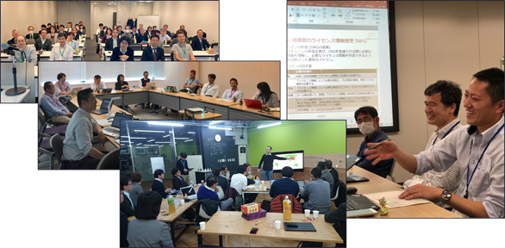
全体会合
隔月で半日のミーティングを実施し、コミュニケーションを活性化
第1回 会合 2017/12/27 @ソニー本社 クリエイティブラウンジ
第2回 会合 2018/2/22 @日立 (品川オフィス)
第3回 会合 2018/4/19 @Panasonic (Wonder Lab Osaka)
第4回 会合 2018/6/13 @トヨタ自動車名古屋オフィス
第5回 会合 2018/8/31 @富士通川崎工場
第6回 会合 2018/10/31 @東芝 (ラゾーナ川崎東芝ビル)
第7回 会合 2018/12/5 @テュフズードジャパン
第8回 会合 2019/2/28 @三菱電機 本社
第9回 会合 2019/4/18 @デンソーテン
第10回 会合 2019/7/16 @富士通 (蒲田ソリューションスクエア)
第11回 会合 2019/9/19 @オリンパス (技術開発センター宇津木)
第12回 会合 2019/12/19 @NEC (NEC 本社ビル)
第13回 会合 2020/2/18 @ディー・エヌ・エー (渋谷ヒカリエ)［開催中止］
第14回 会合／第1回オンライン会合 2020/4/23@Zoom hosted by ソシオネクスト
第15回 会合／第2回オンライン会合 2020/6/18@Zoom hosted by ソシオネクスト
第16回 会合／第3回オンライン会合 2020/10/15@Zoom hosted by ソシオネクスト
第17回 会合／第4回オンライン会合 2020/12/16@Zoom hosted by ソシオネクスト
CC0-1.0

Slide 19
各国でのコミュニティ活動
2019年以降各国のWG活動が活性化
CC0-1.0

Slide 20
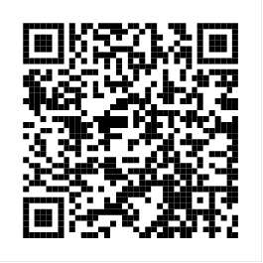
OpenChain Japan WG Web Page, ML & Slack
Webページ
https://openchain-project.github.io/OpenChain-JWG/
メーリングリストの参加方法
各メーリングリストに参加するには、それぞれ下記のアドレスにメールを送信してください。本文の記載は不要です。
OpenChain Japan WG ML: japan-wg+subscribe@lists.openchainproject.org
FAQ SG ML: japan-sg-faq+subscribe@lists.openchainproject.org
ライセンス情報 SG ML: japan-sg-licensing+subscribe@lists.openchainproject.org
Planning SG ML: japan-sg-planning+subscribe@lists.openchainproject.org
Tooling SG ML: japan-sg-tooling+subscribe@lists.openchainproject.org
Slack
https://openchain-japanwg.slack.com/
CC0-1.0

Slide 21
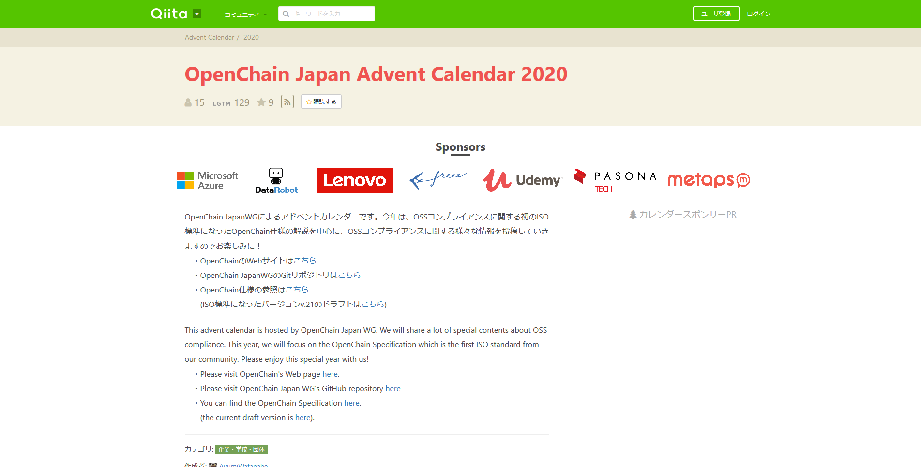
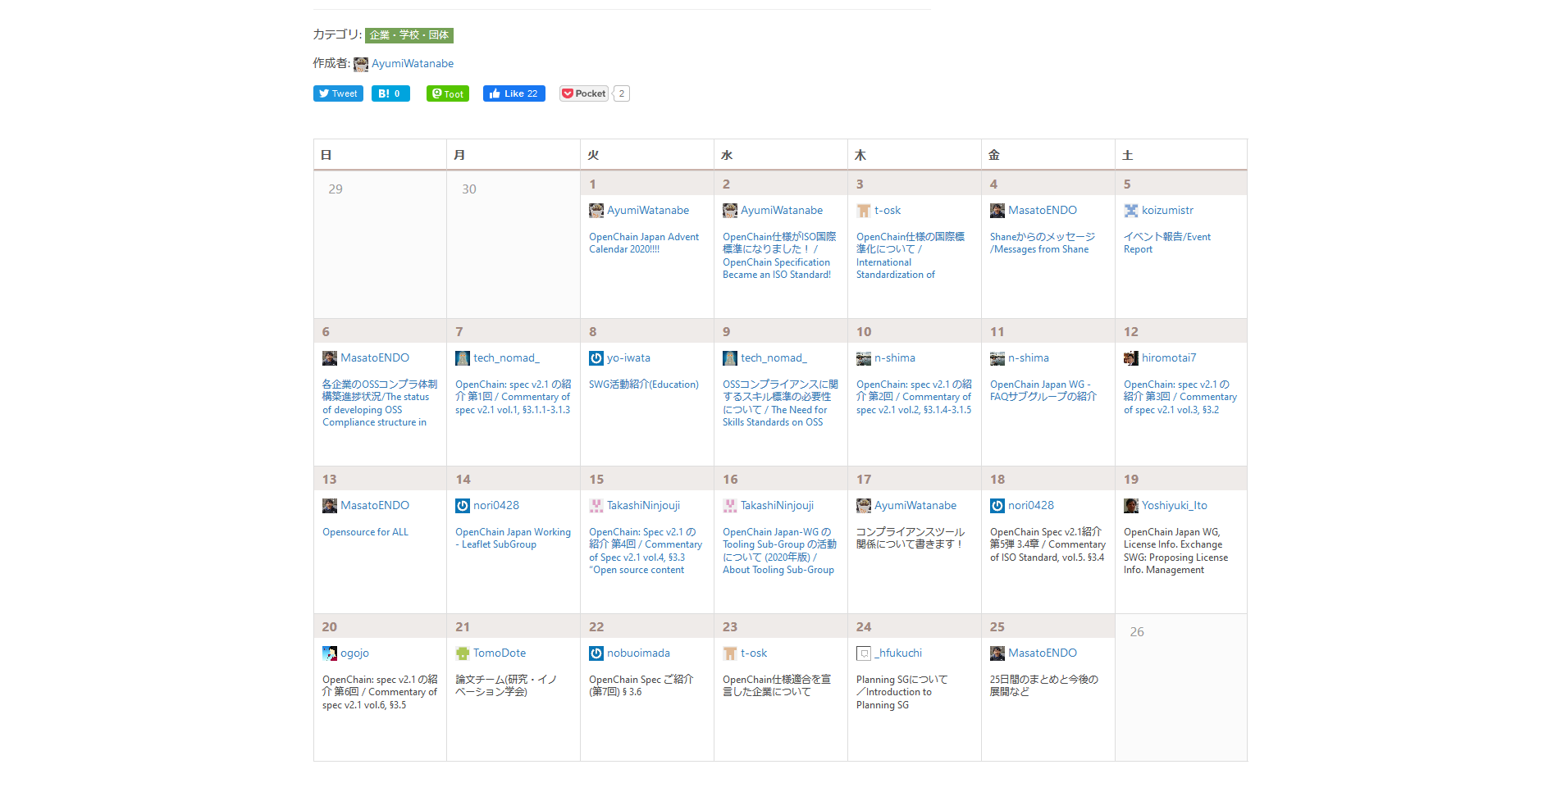
OpenChain Japan アドベントカレンダー 2020
Qiitaでアドベントカレンダーに参加中
https://qiita.com/advent-calendar/2020/openchainjapanwg
CC0-1.0

Slide 22
ありがとうございました

